Slide 1


TÜRKİYE CUMHURİYETİ
SANAYİ VE TEKNOLOJİ BAKANLIĞI
Ar-Ge Teşvikleri Genel Müdürlüğü
21-22 Mart 2019 AMASYA

Slide 2

Sunum Planı
1
KÜSİ Endeksi ve KÜSİP
2
Dijital Dönüşüm Yol Haritası
3
Bilim Teknoloji ve Sanayi Eğitimi
4
Sanayi İşbirliği Projeleri
5
Ar-Ge/Tasarım Merkezleri
6
Teknoloji Geliştirme Bölgeleri
7
Teknolojik Ürün Deneyim Belgesi
Ar-Ge Teşvikleri Genel Müdürlüğü

Slide 3
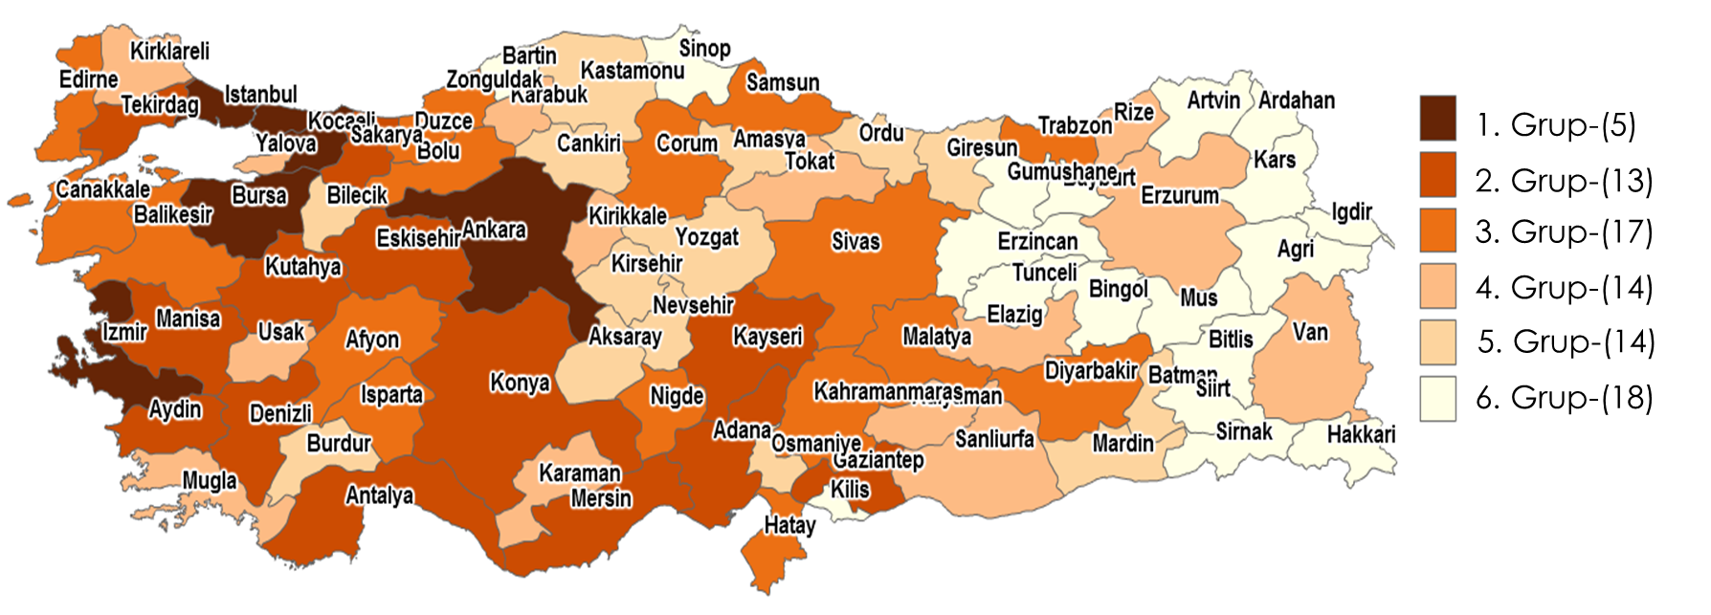
1-KÜSİ Endeksi ve KÜSİP
Ar-Ge ve Yenilik Ekosistemi Endeksi
Ar-Ge Teşvikleri Genel Müdürlüğü

Slide 4
1-KÜSİ Endeksi ve KÜSİP
Ar-Ge ve Yenilik Uygulamaları Endeksi
Ar-Ge Teşvikleri Genel Müdürlüğü

Slide 5
4-KÜSİ Faaliyetleri 2018 Yılı Değerlendirmesi
KÜSİ Çalışma Grubu Faaliyetleri Çıktıları (380)
47
Ar-Ge Merkezi kuruldu
16
TGB’de akademisyen firması kuruldu.
Tasarım Merkezi kuruldu
5
4
OSB'de Teknik Kolej/MYO Kuruldu.
1
Teknoloji Geliştirme Bölgesi kuruldu.
1
Araştırma Merkezi (KTÜ İLAFAR) kuruldu.
Ar-Ge Teşvikleri Genel Müdürlüğü

Slide 6
4-KÜSİ Faaliyetleri 2018 Yılı Değerlendirmesi
KÜSİ Çalışma Grubu Faaliyetleri Çıktıları
165
Ar-Ge ve Yenilik Projesi (7’si Uluslararası) başlatıldı.
54
Sanayinin odaklı lisansüstü tezi başlatıldı.
49
FSMH başvurusu olumlu sonuçlandı.
38
Kurumsal İşbirliği Protokolü imzalandı.
Ar-Ge Teşvikleri Genel Müdürlüğü

Slide 7
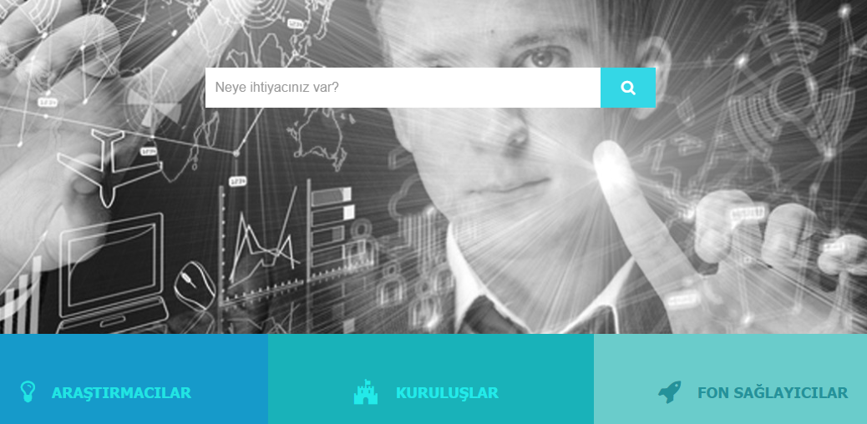
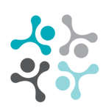
1-KÜSİ Endeksi ve KÜSİP
KÜSİ Platformu (KÜSİP)
Çalışma Grupları
Danışmanlık
Paylaşımlar
Haber
Aramalar
Firma
Araştırmacı
Tez
Yayın
Ürün
Kurum
Çağrılar
Mesaj Doküman Belge Paylaşımı
Yatırım Ortaklığı
Proje Ortaklığı
Proje Personeli
Burs Staj
Duyuru
Etkinlik
Başarı Hikayesi
Fon Sihirbazı
6 Adımda Aradığınız Desteği Bulma
www.kusip.gov.tr
  Üye
9.000
Ar-Ge Teşvikleri Genel Müdürlüğü

Slide 8
Cumhurbaşkanlığınca Verilen Görev
1-KÜSİ Endeksi ve KÜSİP
Bakanlığımız sorumluğunda; Strateji ve Bütçe Başkanlığı, Üniversiteler, İlgili Kamu Kurum ve Kuruluşları ile işbirliği içinde; Kamu-Üniversite-Sanayi İşbirliği Portalı'nın Kullanımı Yaygınlaştırılması görevi verilmiştir.
Ar-Ge Teşvikleri Genel Müdürlüğü

Slide 9
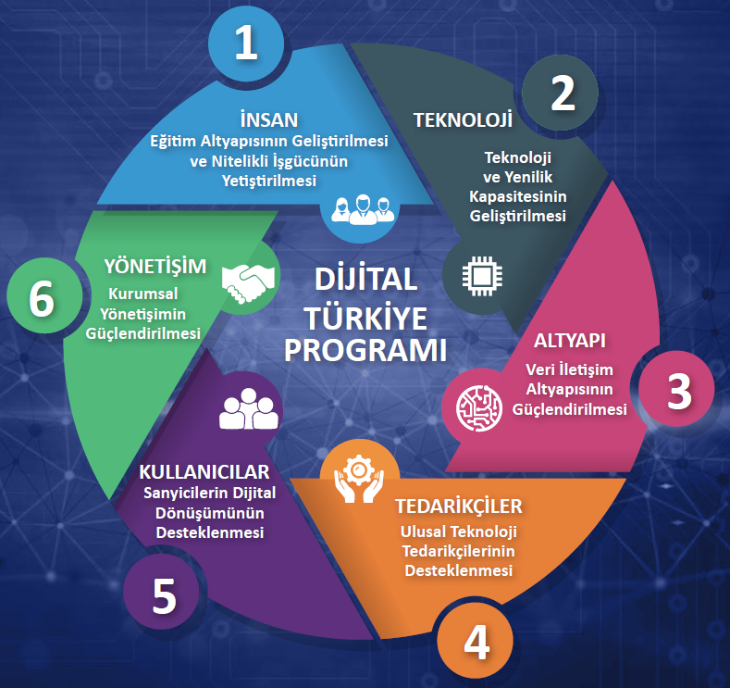
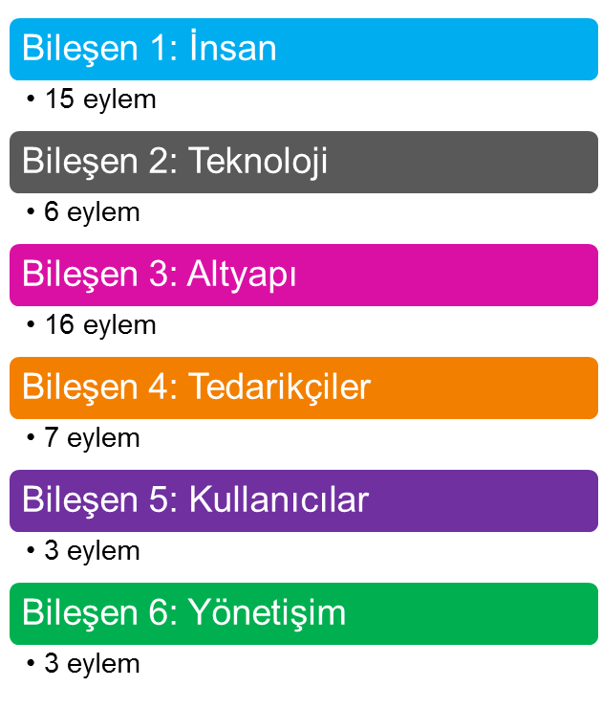
2-Dijital Dönüşüm Yol Haritası
6 bileşen
18 eylem alanı
50 eylem
Ar-Ge Teşvikleri Genel Müdürlüğü

Slide 10
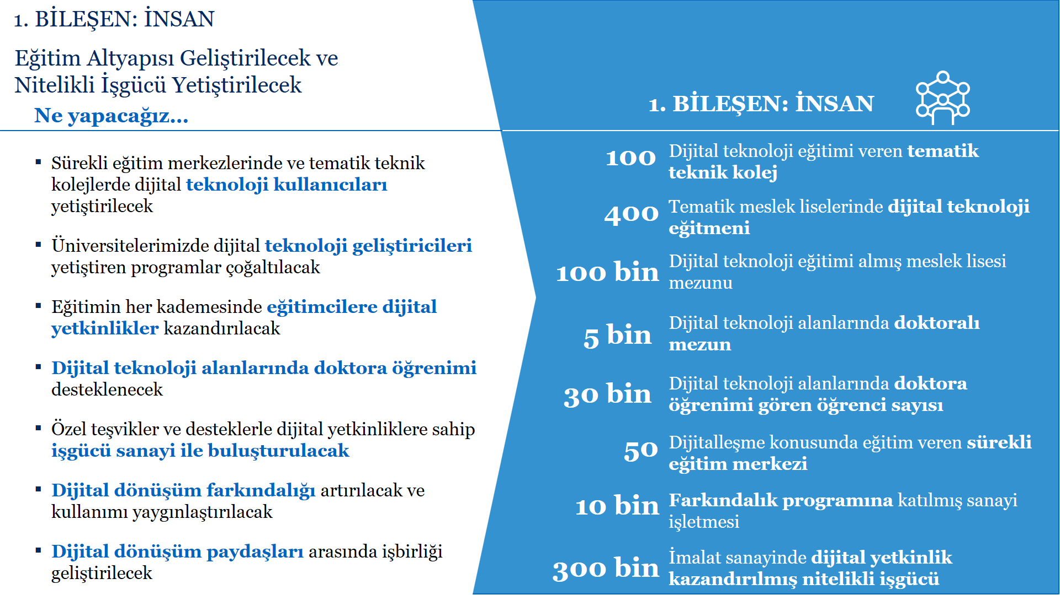
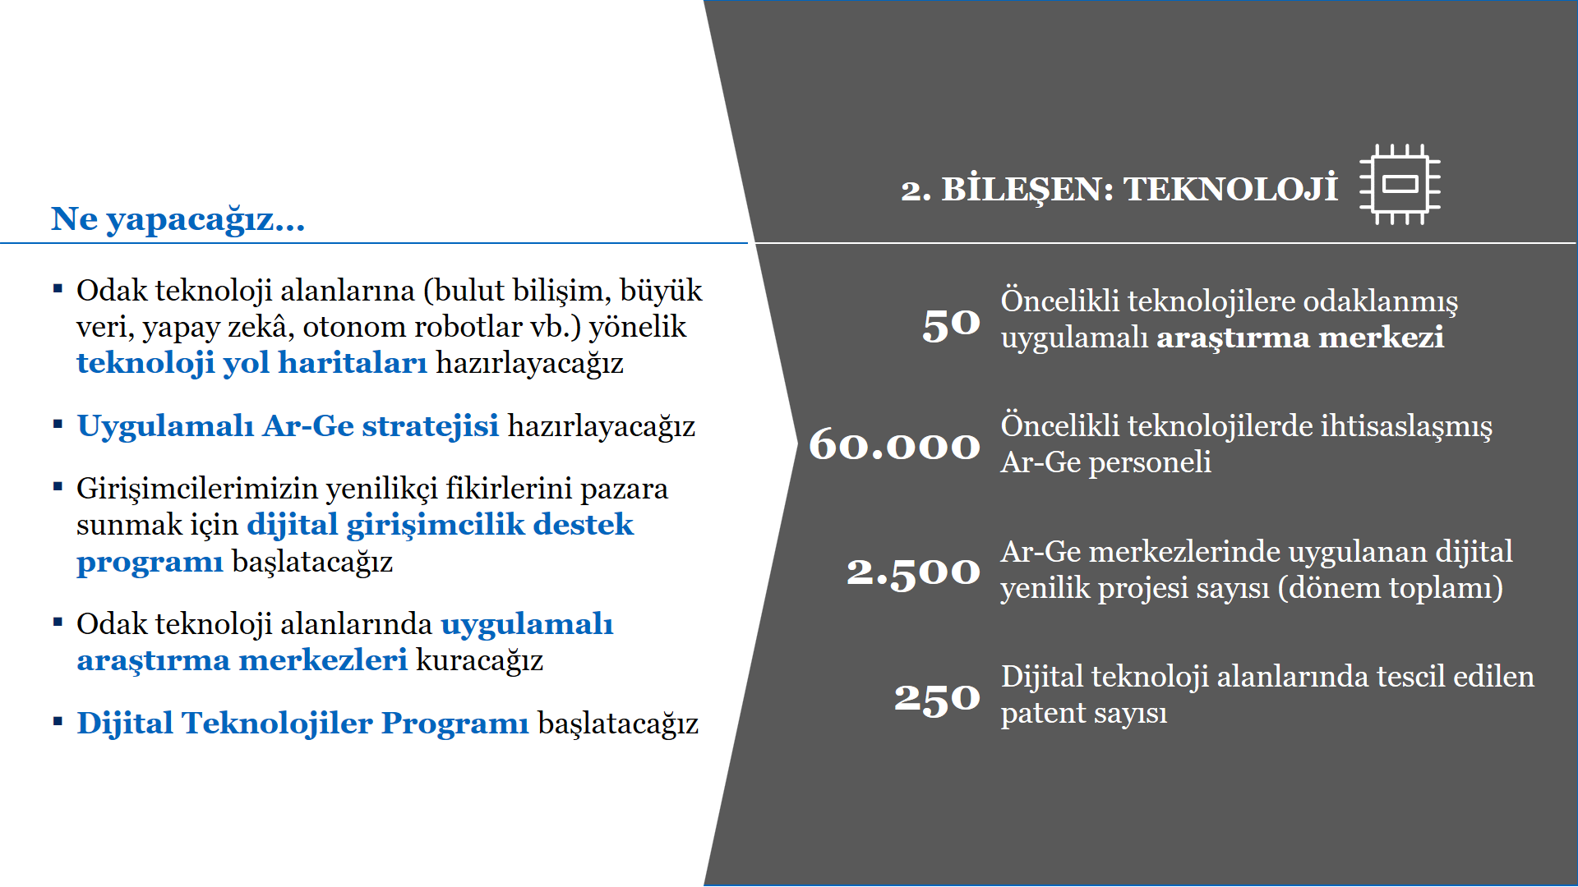
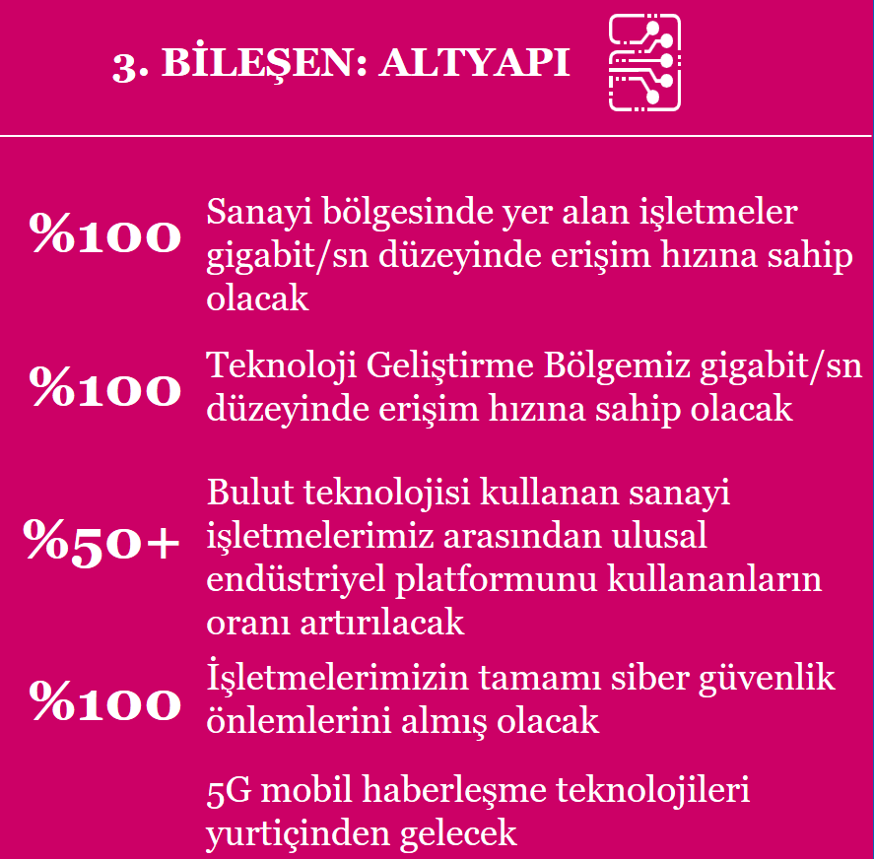
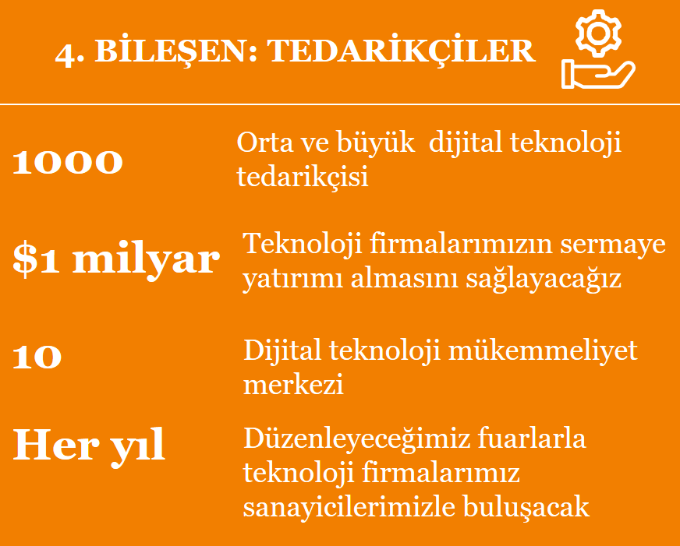
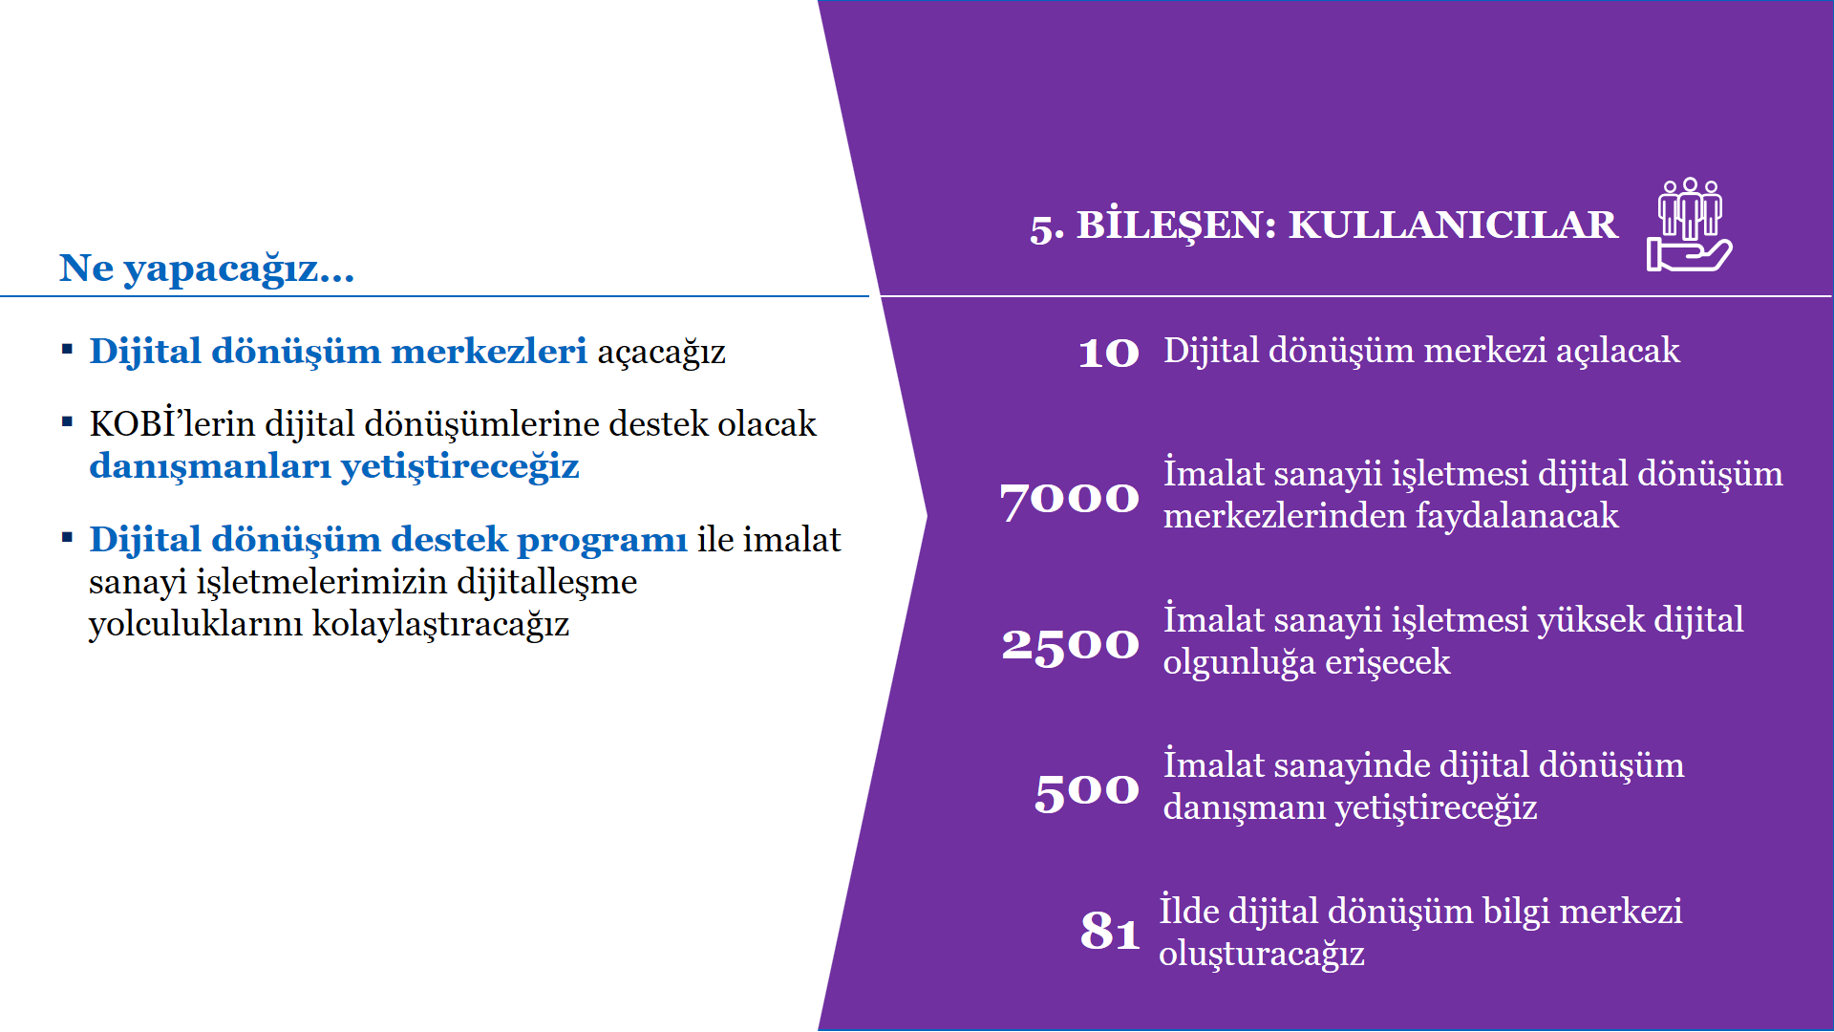
2-Dijital Dönüşüm Yol Haritası
KÜSİ Çalışma Grubu
KÜSİP
Ar-Ge Teşvikleri Genel Müdürlüğü

Slide 11
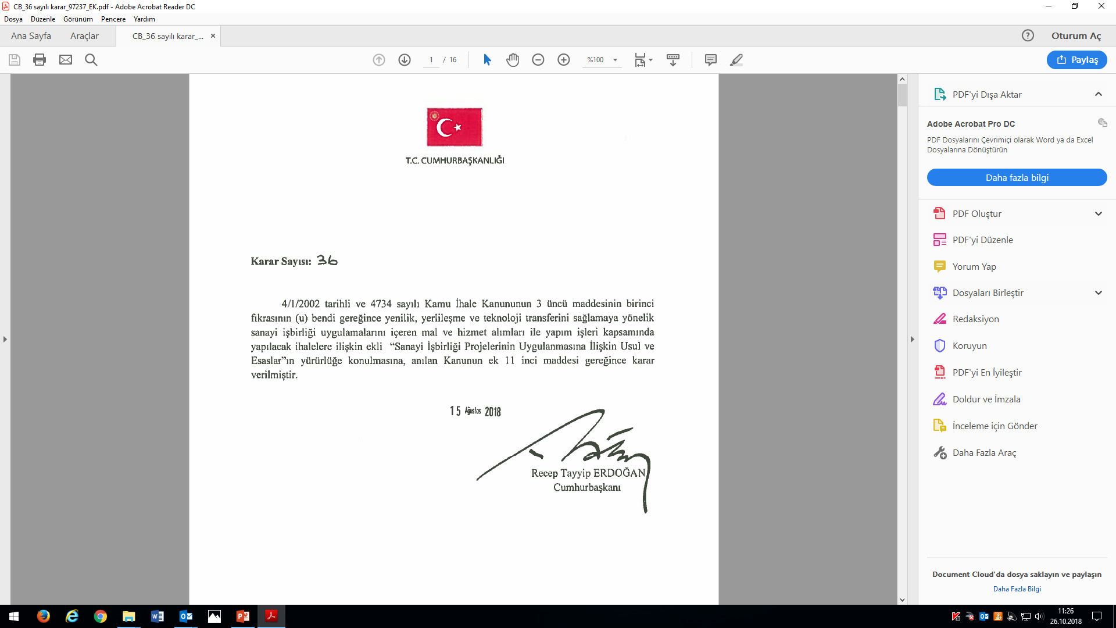
3-Sanayi İşbirliği Projeleri (Yasal Dayanak)
Yenilik
        Sanayi İşbirliği Projelerinin Uygulanmasına İlişkin Usul ve Esaslar
        (15/08/2018 tarihli ve 36 sayılı Cumhurbaşkanı Kararı)
Mal
Hizmet
Yapım işi
Yerlileşme
4734 sayılı KİK 3 (u) istisnası alım modeli
Teknoloji Transferi
        Kamu İhale Kanunu’nun 3 (u) maddesi:
            "Yenilik, yerlileşme ve teknoloji transferini sağlamaya yönelik sanayi katılımı uygulamalarını içeren mal ve hizmet alımları ile yapım işleri 4734 sayılı Kanuna tabi değildir."
Ar-Ge Teşvikleri Genel Müdürlüğü

Slide 12








3-Sanayi İşbirliği Projeleri
T. C. Sağlık Bakanlığı
T.C.
Ulaştırma ve Altyapı Bakanlığı
Aşılar
Tıbbi görüntüleme cihazları *
Tıbbi sarf malzemeleri
Medikal araç ve donanımları
Sahra hastaneleri
Kamu santrallerindeki rehabilitasyon yatırımları
Yüzer santraller
Sondaj platformları
Yüksek gerilim güç laboratuvarı *
Hızlı tren projeleri
Demiryolu projeleri
Liman projeleri
Araç ve konteyner tarama sistemleri
Devriye botları
Bagaj tarama cihazları
Otomatik meteoroloji gözlem istasyonları
Meteoroloji radarları *
Fotokapanlar, GPS İzleme Tasmaları *
Yüksek atmosfer gözlem sistemleri *
Yangın tespit radarları
Metro aracı projeleri *
Hafif raylı sistem projeleri *
Akıllı şehircilik projeleri*
Elektrikli otobüs projeleri
* SİP uygulanan projeler
Ar-Ge Teşvikleri Genel Müdürlüğü

Slide 13
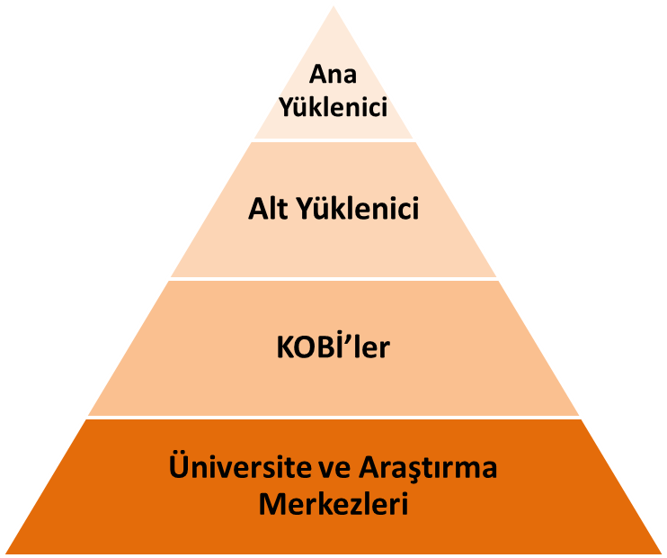
3-Sanayi İşbirliği Projeleri (Sanayileşme Modeli)
Yurt içinde mevcut imkan ve kabiliyetlerin tespit edilmesi
Sanayileşme modelinin ve sanayileşme planının hazırlanması
Sanayi ve teknoloji kazanım ihtiyaçlarının belirlenmesi
Ar-Ge projelerinin çıktılarının kullanılması
Sektörel ve teknolojik derinlik
Tabana yayılmış sanayi katılımı
Ar-Ge Teşvikleri Genel Müdürlüğü

Slide 14
3-Sanayi İşbirliği Projeleri (Destekler)
Üniversitelerimizde yürütülen Ar-Ge, tasarım, üretim, yazılım geliştirme, test ve benzeri çalışmalarda/faaliyetlerde ihtiyaç duyulan;
      Altyapı (laboratuvar, atölye kurulumu gibi)
      Donanım (CNC tezgahı, lazer kesme cihazı gibi)
      Yazılım (ANSYS, CATIA vb. tasarım-analiz yazılımları gibi)
      Hizmet (Yurt içi/yurt dışı test icrası gibi)
      Doküman (Süreli yayınlar gibi)
      Eğitim (Konusunda uzman kişinin eğitim vermesi, yurt içi/yurt dışı konferanslara katılım gibi)
      Fikri ve sınai mülkiyet hakkı (Patent başvuru bedeli gibi)
    Üniversitelerimizde yürütülen Ar-Ge projelerinin finansmanı
Ar-Ge Teşvikleri Genel Müdürlüğü

Slide 15
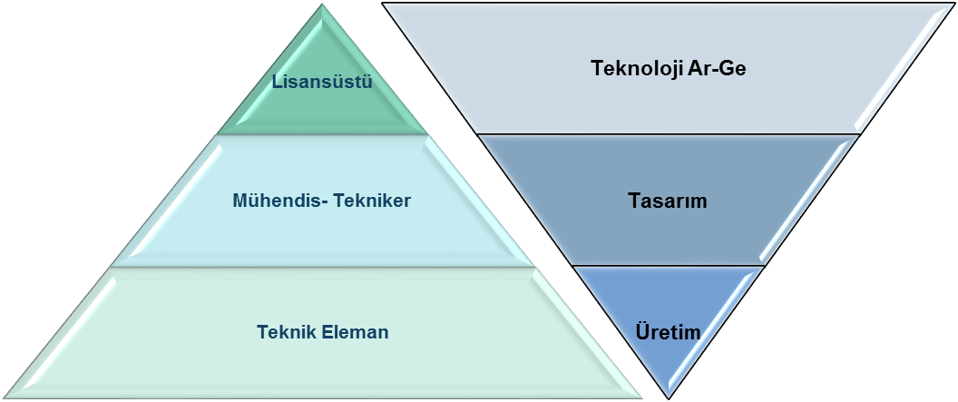
4-Sanayi Eğitimi
İşgücünün Geleceğe Hazırlanması
Kavramsal Tasarım
Temel
Ar-Ge
Uygulamalı Ar-Ge
Ürün Geliştirme
Ticarileşme
Lise
Meslek Yüksek Okulu
Lisans
Yüksek Lisans
Doktora ve sonrası
Yaşam Boyu Öğrenme
Ar-Ge Teşvikleri Genel Müdürlüğü

Slide 16
4-Sanayi Eğitimi
Özel Teknik/Mesleki Lise
Hedef: 300 Organize Sanayi Bölgesi’nde 300 Teknik Kolej Kurulması
Toplam 39 Teknik Kolej eğitim faaliyetlerine devam etmektedir.
Meslek Yüksek Okulu Hedef: Organize Sanayi Bölgeleri İçerisinde Yer Alan Meslek Yüksek Okulu Sayısının Artırılması
Üniversite | Meslek Yüksekokulu
Çukurova | Teknik Bilimler MYO
Eskişehir Osmangazi | Eskişehir MYO
Fırat | Elazığ Organize Sanayi Bölgesi Maden
Gazi | Teknik Bilimler MYO
Gaziantep | Naci Topçuoğlu
Hacettepe | Başkent OSB Teknik Bilimler
Hacettepe | Hacettepe Ankara Sanayi Odası 1. OSB
On Dokuz Mayıs | Yeşilyurt Demir Çelik
Dijitalleşmeye Yönelik Müfredat
Hedef: MEB’e bağlı Mesleki ve Teknik Ortaöğretim okullarında Bilişim Teknolojileri alanı öğretim programı müfredatının güncellenmesi
Bilgi güvenliği yönetimi,
Bilişim hukuku
Blok zincir teknolojisi ve
ürünleri (kripto para vb.)
Bulut bilişim teknolojisi,
Ar-Ge Teşvikleri Genel Müdürlüğü

Slide 17
4-Sanayi Eğitimi
Fen ve Mühendislik Bilimleri Lisans Düzeyi
Hedef: 7+1 Kapsamında İşyeri Uygulamalarının Artırılması
Sakarya Üniversitesi
Sakarya Uygulamalı Bilimler Üniversitesi
İŞKUR ile Protokol
Sanayinin dijital dönüşümü sürecinde ortaya çıkacak ihtiyaçlar doğrultusunda eğitim ve tecrübe eksikliği olan çalışanlara ve işsizlere yönelik mesleki eğitim kurslarının ve işsizlere yönelik iş başı eğitim programlarının düzenlenmesi
Dijitalleşme ile kaybolacak meslek alanlarının tespit edilerek bu alanlarda çalışan işgücüne farklı beceri ve yetkinliklerin kazandırılmasına yönelik eğitimlerin ve eğitim programlarının düzenlenmesi
Eğiticilerin hizmet içi eğitimleri ve mesleki gelişimleri kapsamında teorik ve uygulamalı eğitim almalarının desteklenmesi
Sertifika & Doktora Programları
Hedef: Dijitalleşme çerçevesinde sanayinin ihtiyaç duyduğu insan kaynağının yetiştirilmesi
SEM
Ar-Ge, Teknoloji ve
İnovasyon Yönetimi
Proje Yönetimi
Bilgi Teknolojileri Yönetimi
Dördüncü Sanayi Devrimi
Farkındalık ve Uzmanlık Eğitimi
Ar-Ge Teşvikleri Genel Müdürlüğü

Slide 18
4-Sanayi Eğitimi
Dijitalleşen Sanayide
İşgücü Niteliklerini Geliştirmeye Yönelik
Yol Haritası Önerileri
Üniversitelerde interdisipliner eğitim modellerinin kurgulanması
Sanayiden uzman kişilerin Üniversitelerde ve MYO’larda teknik uygulamalı derslere katılımı
Sanayicinin üretim sürecinde karşılaştığı sorunların üniversite ve öğrenciler tarafından çözümlenmesi
MYO’larda ve lisans bölümlerinde staj olanaklarının geliştirilmesi ve stajyerlere sanayi danışmanlığı uygulamasının getirilmesi
Dijital sanayi için yeni meslek standartlarının belirlenerek, sertifikasyonunun sağlanması
Eğiticilerin yetkinlik bazlı öğrenme ve gelişim programlarına uygun olarak eğitilmesi, sanayideki uzmanlar tarafından koçluk ve ustalık eğitimi verilmesi
Ar-Ge Teşvikleri Genel Müdürlüğü

Slide 19
5-Ar Ge Ve Tasarım Merkezleri
Ar-Ge/ Tasarım Merkezi
Vergi İndirimi (Ar-Ge Harcamalarının Tamamı)
Temel Bilimler Desteği (İki yıl süreyle brüt asgari ücret tutarı) (Sadece Ar-Ge Merkezleri)
Gümrük Vergisi İstisnası
Damga Vergisi İstisnası
Gelir Vergisi Stopajı Desteği
Sigorta Pirimi Desteği (İşveren hissesinin yarısı 2023 yılına kadar Maliye Bakanlığınca karşılanır)
Ar-Ge Teşvikleri Genel Müdürlüğü

Slide 20
5-Ar Ge Ve Tasarım Merkezleri
Yıllar itibariyle Ar-Ge Merkezi Sayıları
(28.02.2019 itibariyle)
Yıllar itibariyle Tasarım Merkezi Sayıları
(28.02.2019 itibariyle)
46 İL
1133 MERKEZ
23 İL
333 MERKEZ
TASARIM MERKEZLERİ YILLARA GÖRE
DEĞİŞİM
Ar-Ge Teşvikleri Genel Müdürlüğü

Slide 21
5-Ar Ge Ve Tasarım Merkezleri
AR-GE MERKEZLERİ
TASARIM MERKEZLERİ
Faaliyette Olan Ar-Ge Merkezi Sayısı | 1133
Toplam Personel Sayısı (Destek personeli dahil) | 56.974
Lisans | 30.796
Yüksek Lisans | 9.588
Doktora ve Üstü | 947
Proje Sayısı (Tamamlanan + Devam Eden) | 33.896
Patent Sayısı | 16.296
Tescil | 4.415
Başvuru | 11.881
Ar-Ge Merkezi Olan Yabancı/Yabancı Ortaklı Firma Sayısı | 160
Faaliyette Olan Tasarım Merkezi Sayısı | 333
Toplam Personel Sayısı | 6.772
Lisans (%53) | 3.892
Yüksek Lisans (%7) | 519
Doktora ve Üstü (%1) | 28
Proje Sayısı (Tamamlanan + Devam Eden) | 4.799
Patent Sayısı | 268
Tescil | 142
Başvuru | 126
Tasarım Merkezi Olan Yabancı Firma Sayısı | 23
Ar-Ge Teşvikleri Genel Müdürlüğü

Slide 22

6-Teknoloji Geliştirme Bölgeleri
TGB’lerde gerçekleştirilen Ar-Ge, Tasarım ve Yazılım faaliyetleri destek ve muafiyet kapsamında yer almaktadır.
Gelir ve Kurumlar Vergisi İstisnası
Gelir Vergisi Stopajı Desteği
Gümrük Vergisi İstisnası
Damga Vergisi İstisnası
Sigorta Primi İşveren Hissesi Desteği
Temel Bilimler Desteği*
Diğer taraftan;
TGB’ler için gerekli altyapı, idare binası ve kuluçka merkezi inşasının yönetici şirketçe karşılanamayan kısmı bütçe imkanları dahilinde Bakanlığımız tarafından karşılanmaktadır.
* Teknoloji Geliştirme Bölgelerinde yer alan işletmelerde istihdam edilen toplam personelin %10’una kadar temel bilimler mezunlarına verilecek maaşın, 2 yıl süre ile brüt asgari ücret kadarlık kısmının Bakanlığımız bütçesine konulan ödenekten karşılanacaktır.(Üretim Reform Paketi)
Ar-Ge Teşvikleri Genel Müdürlüğü

Slide 23

6-Teknoloji Geliştirme Bölgeleri
2004-2018 Yılları Arasında 984 Milyon TL Hibe Sağlanmıştır.
984 Milyon
TL
Ar-Ge Teşvikleri Genel Müdürlüğü

Slide 24
6-Teknoloji Geliştirme Bölgeleri
Toplam Firma Sayısı | 5.368
Yabancı/Yabancı ortaklı Firma Sayısı | 288
Akademisyen Ortaklı Firma Sayısı | 1.104
Toplam Personel Sayısı | 51.876
Ar-Ge | 42.488
Destek | 3.143
Kapsam Dışı | 6.245
Proje Sayısı (Devam Eden) | 8.858
Proje Sayısı (Tamamlanan ) | 31.011
Toplam Satış (TL) | 69,6 Milyar
Toplam İhracat (USD) | 3,8 Milyar
Ar-Ge Teşvikleri Genel Müdürlüğü

Slide 25
6-Teknoloji Geliştirme Bölgeleri
FİKRİ VE SINAİ MÜLKİYET | SAYI
Patent Tescil Sayısı (Ulusal/Uluslararası) | 1.063
Patent Başvuru Sayısı (Devam Eden) | 2.314
Faydalı Model Tescil Sayısı | 408
Faydalı Model Başvuru Sayısı (Devam Eden) | 177
Endüstriyel Tasarım Tescil Sayısı | 122
Endüstriyel Tasarım Başvuru Sayısı (Devam Eden) | 61
Yazılım Telif Hakkı (Alınan) | 191
Ar-Ge Teşvikleri Genel Müdürlüğü

Slide 26
6-Teknoloji Geliştirme Bölgeleri
Ar-Ge Teşvikleri Genel Müdürlüğü

Slide 27
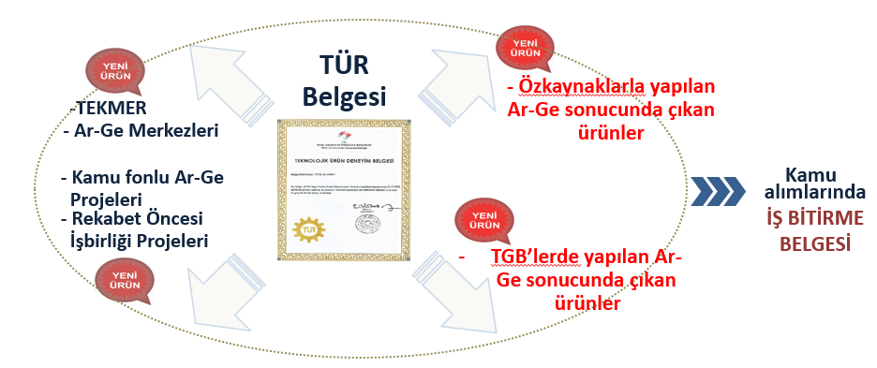
7-Teknolojik Ürün Deneyim Belgesi
Belge Sayısı: 583
Ar-Ge Teşvikleri Genel Müdürlüğü

Slide 28

Mithat Kaya
Ar-Ge Teşvikleri Genel Müdürlüğü
Sanayi ve Teknoloji Bakanlığı
Ar-Ge Teşvikleri Genel Müdürlüğü

Slide 29

Ar-Ge ve Yenilik Ekosistemi Endeksi Sonuçları
1. Grup (5) | 2. Grup (13) | 3. Grup (13) | 4. Grup (13) | 5. Grup (13) | 6. Grup (13)
Ankara | Adana | Afyonkarahisar | Adıyaman | Aksaray | Ağrı
Bursa | Antalya | Balıkesir | Elazığ | Amasya | Ardahan
İstanbul | Aydın | Bolu | Erzurum | Batman | Artvin
İzmir | Denizli | Çanakkale | Karabük | Bilecik | Bartın
Kocaeli | Eskişehir | Çorum | Karaman | Burdur | Bayburt
 | Gaziantep | Diyarbakır | Kırıkkale | Çankırı | Bingöl
 | Kayseri | Düzce | Kırklareli | Giresun | Bitlis
 | Konya | Edirne | Muğla | Kastamonu | Erzincan
 | Kütahya | Hatay | Rize | Kırşehir | Gümüşhane
 | Manisa | Isparta | Şanlıurfa | Mardin | Hakkâri
 | Mersin | Kahramanmaraş | Tokat | Nevşehir | Iğdır
 | Sakarya | Malatya | Uşak | Ordu | Kars
 | Tekirdağ | Niğde | Van | Osmaniye | Kilis
 |  | Samsun | Yalova | Yozgat | Muş
 |  | Sivas |  |  | Siirt
 |  | Trabzon |  |  | Sinop
 |  | Zonguldak |  |  | Şırnak
 |  |  |  |  | Tunceli
Ar-Ge Teşvikleri Genel Müdürlüğü

Slide 30
Ar-Ge ve Yenilik Uygulamaları Endeksi Sonuçları
1. Grup (5) | 2. Grup (26) | 3. Grup (13) | 4. Grup (14) | 5. Grup (12) | 6. Grup (11)
Ankara | Adana | Afyonkarahisar | Adıyaman | Bartın | Ağrı
Bursa | Antalya | Aksaray | Batman | Bingöl | Ardahan
İstanbul | Balıkesir | Amasya | Burdur | Bitlis | Artvin
İzmir | Çanakkale | Aydın | Karabük | Çankırı | Bayburt
Kocaeli | Çorum | Bilecik | Kırıkkale | Erzincan | Gümüşhane
 | Denizli | Bolu | Kırklareli | Giresun | Hakkâri
 | Diyarbakır | Edirne | Kırşehir | Kastamonu | Iğdır
 | Düzce | Hatay | Mardin | Muş | Kars
 | Elazığ | Karaman | Nevşehir | Ordu | Kilis
 | Erzurum | Muğla | Rize | Siirt | Şırnak
 | Eskişehir | Niğde | Tokat | Sinop | Tunceli
 | Gaziantep | Osmaniye | Uşak | Yozgat
 | Isparta | Sivas | Van
 | Kahramanmaraş |  | Zonguldak
 | Kayseri
 | Konya
 | Kütahya
 | Malatya
 | Manisa
 | Mersin
 | Sakarya
 | Samsun
 | Şanlıurfa
 | Tekirdağ
 | Trabzon
 | Yalova
Ar-Ge Teşvikleri Genel Müdürlüğü

